Slide 1

Въведение в WordPress
Въведение в WordPress.com,
Инсталиране на WP, Домейни и WP Хостинг
СофтУни
Трейнърски екип
СофтУни
www.softuni.bg

Slide 2

Съдържание
Въведение в WordPress
Въведение в WordPress.com
Инсталиране на XAMPP
Инсталиране на WordPress
Настройване на MySQL База данни
Хостинг на WP в интернет
Регистрация на домейн

Slide 3
Имате въпрос?
sli.do #wp-teachers

Slide 4

Въведение в WordPress
Какво е CMS (Content Management System)?

Slide 5
Какво е CMS система?
CMS == Система за управление на съдържание
Софтуер за създаване, използване и поддръжка на сайтове в интернет
Добавяне / редактиране / изтриване на страници, документи, снимки, форми, събития и други
Управление на съдържанието
Силни WYSIWYG редактори за съдържание
Популярни CMS: WordPress, Drupal, Joomla
Популярни CMS услуги: WordPress.com, Wix.com, Google Sites

Slide 6

Какво е WordPress?
WordPress – най-голямата CMS система в света
WP зарежда 33,6% от всички сайтове в интернет (Август 2018)
Софтуер с отворен код (безплатен) – https://wordpress.org
Работи с PHP + MySQL
Съхранява цялото съдържание в база данни
Снимки / документи / файлове във файловата система
Много мощен / лесен за използване инструмент
Много голяма общност

Slide 7

WordPress.com
Създайте първият си уебсайт за 5 минути

Slide 8
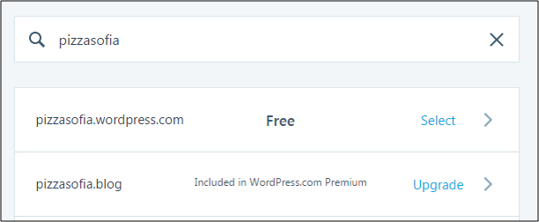
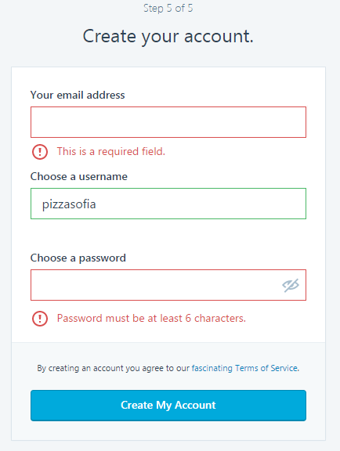
WordPess.com
Създаване на нов сайт:
Отворете wordpress.com
Създайте нов акаунт
Изберете име на сайта
Отваряне на панела за управление на WordPress
https://pizzasofia.wordpress.com/wp-admin/
Създайте няколко поста

Slide 9
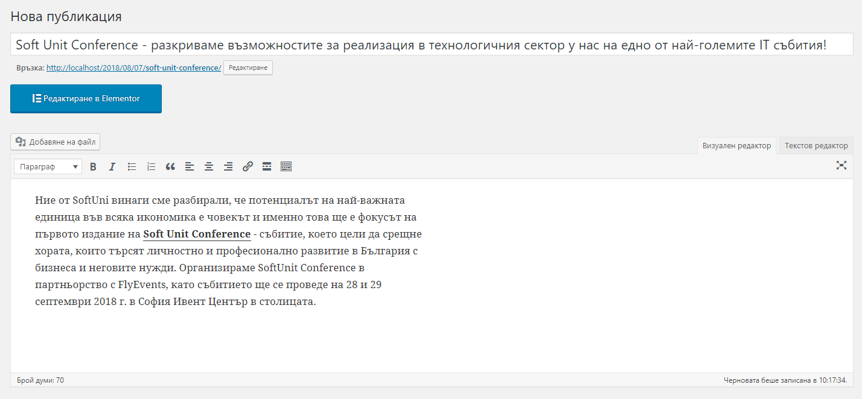
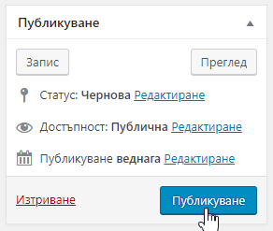

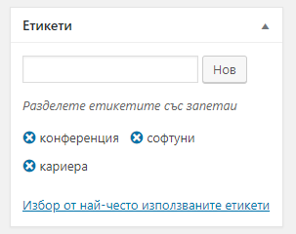
WordPress.com – Създаване на постове

Slide 10

Упражнение: Създаване на сайт в WordPress.com

Slide 11

XAMPP
Инсталиране и конфигуриране на XAMPP

Slide 12

Какво е XAMPP?
Безплатен и свободен софтуерен пакет
- PHP + MySQL (MariaDB) + Apache + tools
Apache уеб сървър + OpenSSL
MySQL база данни + phpMyAdmin
Скриптови езици за програмиране: PHP и Perl
Много лесна и бърза инсталация
Runs on Windows, Linux and Mac OS X

Slide 13
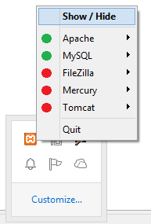
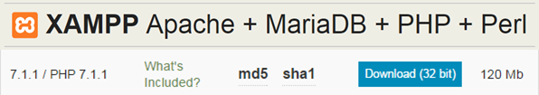
Сваляне, инсталиране и работа с XAMPP
Изтеглете XAMPP:
Инсталирайте XAMPP:
Стартирайте XAMPP
https://www.apachefriends.org/download.html

Slide 14
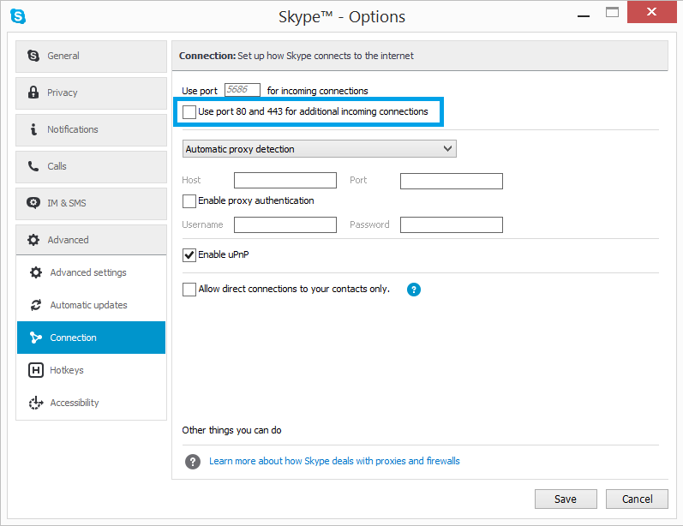
XAMPP: Порт 80
XAMPP се нуждае от TCP (Transmission Control Protocol - Protocol of the internet) port 80, за да стартира Apache
Уверете се, че порт 80 е свободен
Изключете Skype
Или го настройте на друг порт

Slide 15

Инсталиране на WordPress
Инсталиране и конфигуриране на WordPress

Slide 16
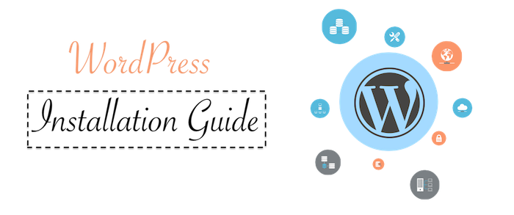
WordPress.org
Отворете
Свалете WordPress (като ZIP файл) на вашият компютър
Отворете C:\xampp\htdocs и преместете WordPress.zip
https://wordpress.org
https://support.hostgator.com/articles/how-to-install-wordpress-manually

Slide 17
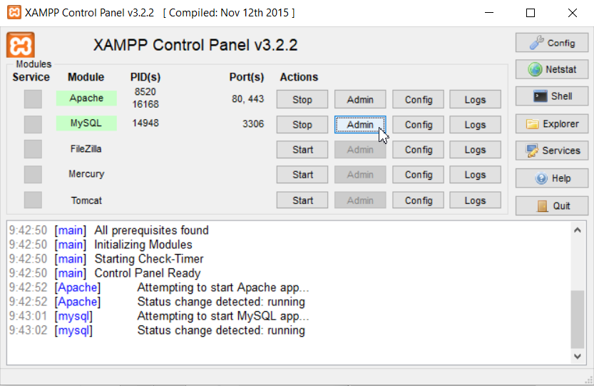
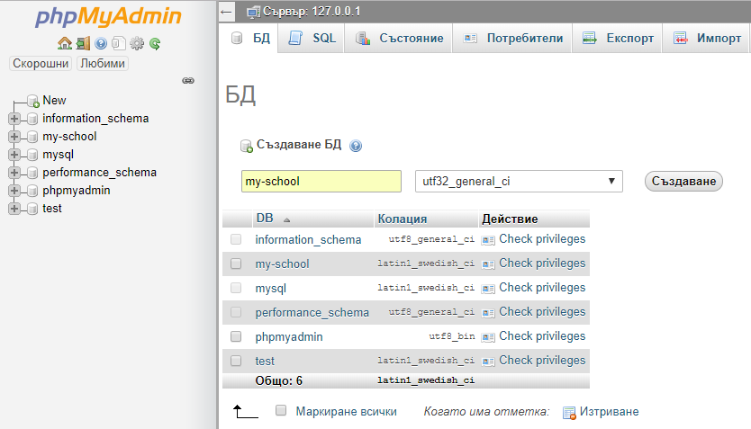
Настройте MySQL база данни
Стартирайте XAMPP
Отворете phpMyAdmin
Създайте нова база данни
https://support.hostgator.com/articles/how-to-install-wordpress-manually

Slide 18
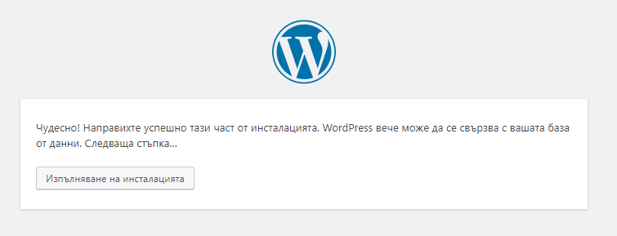
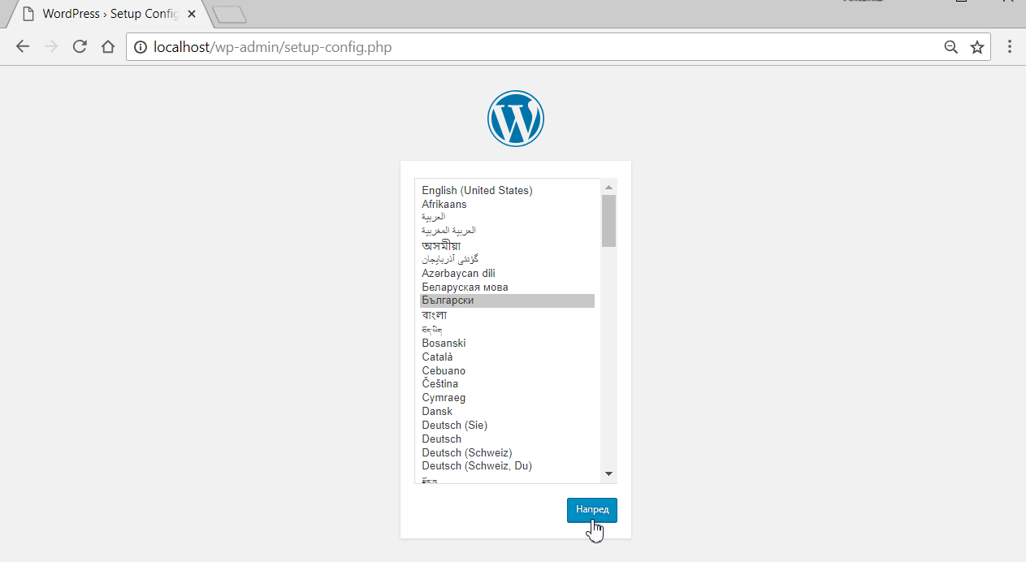
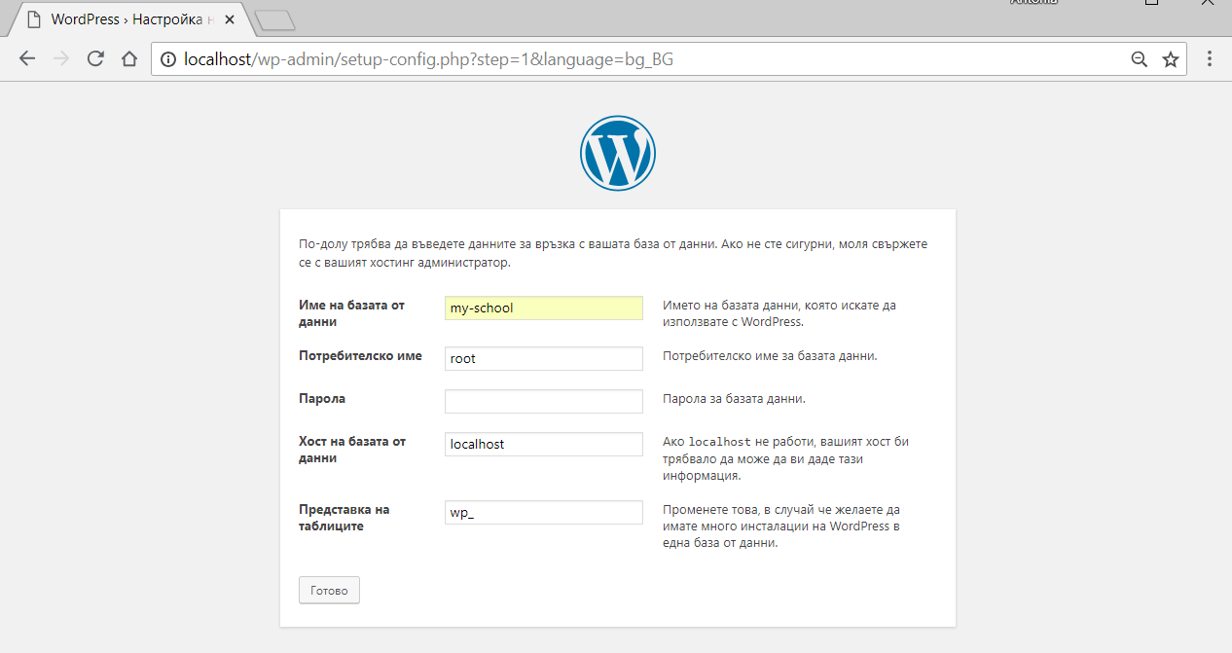
Настройте WordPress
Конфигурирайте WordPress
Следвайте стъпките
http://localhost/pizzasite/wp-admin/setup-config.php

Slide 19

Какво е хостинг?
Услуга по стопанисване на уеб сайт
Част от сървър под наем в център за данни
Включва техническа поддръжка
Параметри на хостинг плана
Брой домейни, брой бази данни
Дисково пространство (GB)
Трафик (GB / месец)

Slide 20
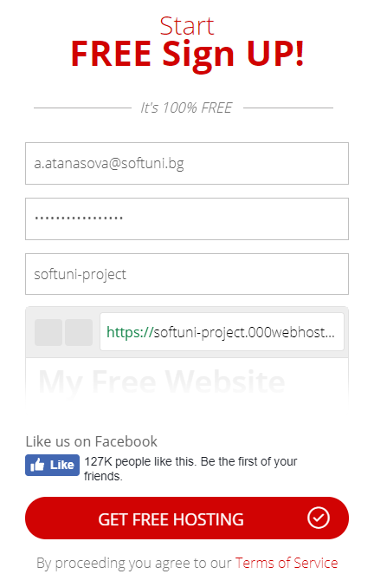

Хостинг и контролен панел
Поръчайте си уеб хостинг
Или регистрирайте безплатен уеб хостинг от:
https://www.000webhost.com/free-hosting

Slide 21
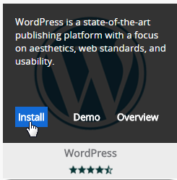
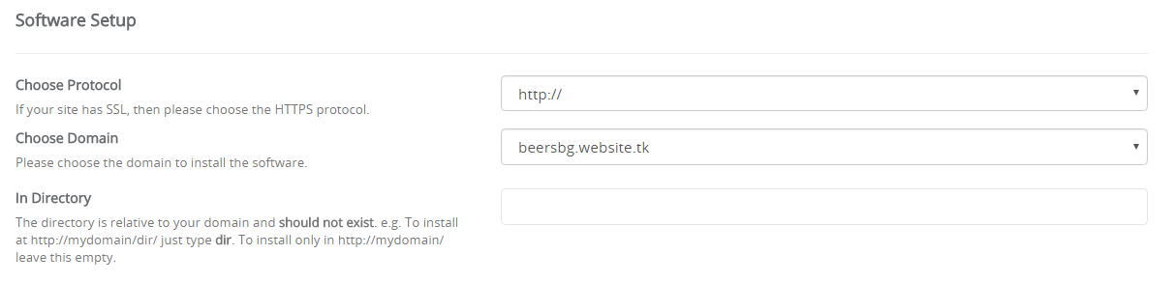
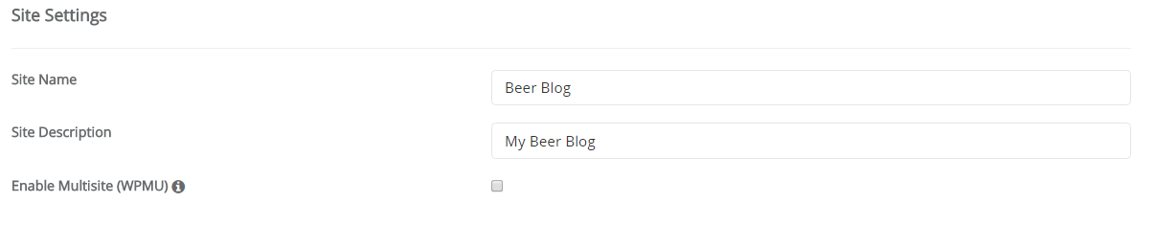
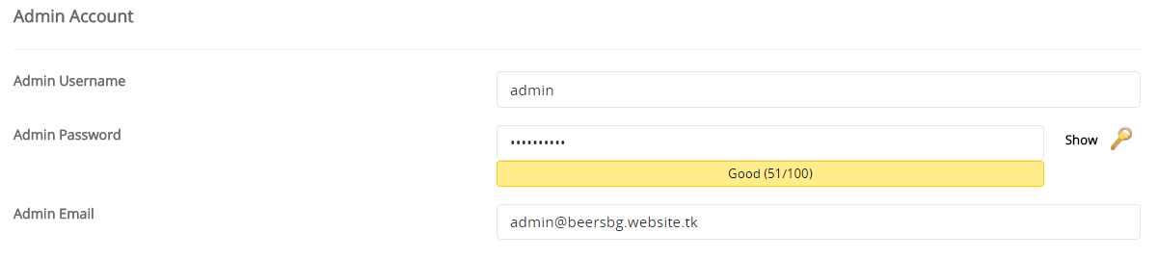
Инсталиране на WordPress със Softaculous

Slide 22
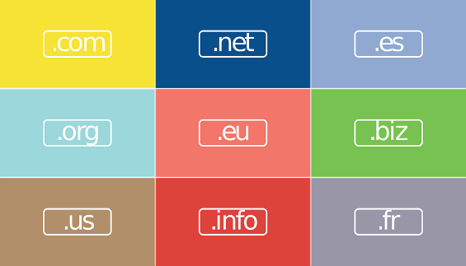
Потребителски домейни
Регистрирайте своето собствено име на домейн

Slide 23
Какво е домейн?
Вместо да въвежда IP-адрес, за да достигне до даден ресурс в мрежата, потребителят може да въведе неговият домейн
Собствен домейн като nakov.com или softuni.bg
Поддомейн – безплатно (nakov.cloudvps.bg)
Система за имена на домейните (DNS)
Разпределена дървовидна система от обвързани чрез логическа йерархия сървъри
Информацията за IP-адресите и имената на домейни се съхранява на DNS-сървърите

Slide 24
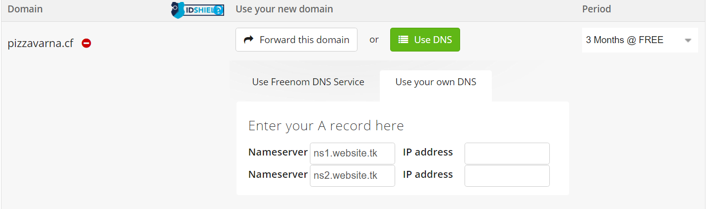
Безплатни домейни
Регистрирайте безплатен домейн от
Въведете имената на хостинг сървърите си (cPanel ги показва)
http://www.freenom.com

Slide 25
Обобщение
WordPress е най-използваната CMS система
WordPress.com е облачна система за хостинг на WP
XAMPP поддържа WordPress на вашият компютър
Уеб хостингът поддържа вашите сайтове в интернет
Домейните позволяват по-добър URL адрес за вашите сайтове

Slide 26
https://softuni.bg/trainings/2157/wordpress-basics-for-teachers-september-2018

Slide 27






SoftUni Diamond Partners

Slide 28






SoftUni Diamond Partners

Slide 29

Лиценз
Настоящият курс (слайдове, примери, видео, задачи и др.) се разпространяват под свободен лиценз "Creative Commons Attribution-NonCommercial-ShareAlike 4.0 International"

Slide 30
Software University – High-Quality Education, Profession and Job for Software Developers
softuni.bg
Software University Foundation
http://softuni.foundation/
Software University @ Facebook
facebook.com/SoftwareUniversity
Software University Forums
forum.softuni.bg

